Slide 1

Permasalahan Moral di Lingkungan Sekitar
Muhammad Raihan Alfaridho 2013053157
3B

Slide 2
Permasalahan Moral di Lingkungan Sekitar
Apa yang dimaksud dengan penyimpangan moral atau dalam bahasa inggris moral deviation? Penyimpangan moral sendiri dapat berarti luas tapi secara garis besar dapat diartikan suatu tindakan atau perilaku menyimpang yang bertentangan dengan norma sosial atau bahkan norma agama. Beberapa contoh penyimpangan moral ini mungkin sangat dekat dengan kita, atau bahkan tanpa sadar kitalah yang telah melakukan penyimpangan moral tersebut. Mari kita bahas bersama agar kita lebih memahami tentang makna dari penyimpangan moral.

Slide 3
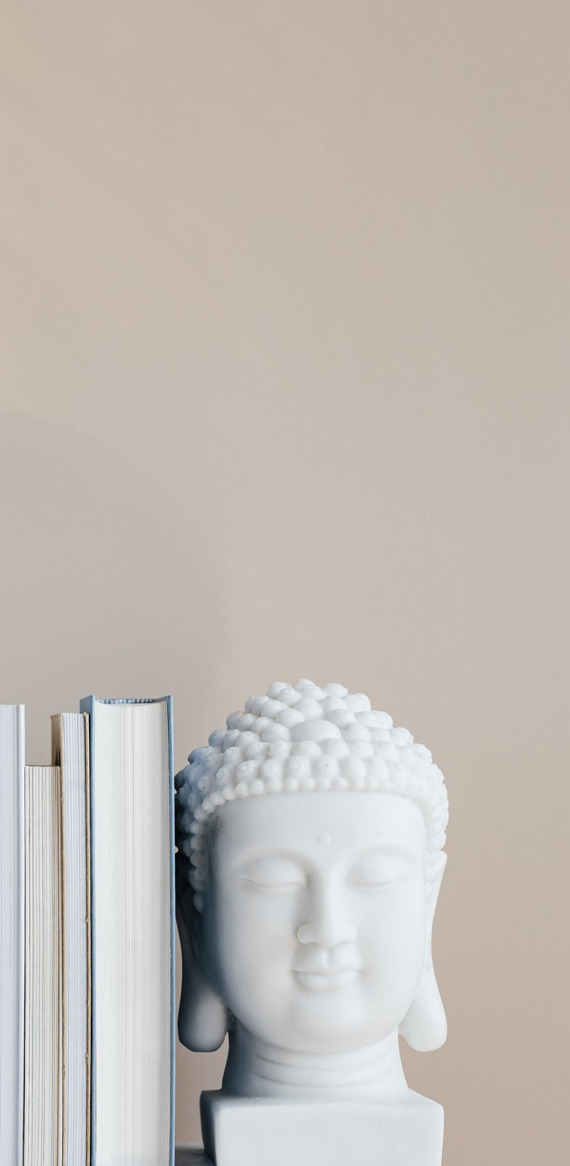

Perjudian
Mengapa perjudian disebut sebagai penyimpangan moral? Karena jelas-jelas pemerintah melarang perjudian. Selain pemerintah, agama juga melarang perjudian. Kecintaan pada uang membuat seseorang
ingin terus-menerus melipatgandakan uang yang mereka miliki dengan waktu yang singkat, dan itu yang membuat mereka menjadi hamba uang. Ketika seseorang menjadi hamba uang, ia akan melakukan segala hal yang
menurutnya menguntungkan. Saat seseorang sudah mengenal "nikmat" dari perjudian maka itu akan
membuatnya kecanduan yang akan membawa dampak buruk ketika ia mengalami kekalahan saat berjudi.

Slide 4
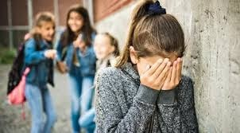
Bullying
Kasus pembullyan seringkali terjadi terhadap anak-anak dibawah umur dan pelakunya juga banyak yang masih dibawah umur. Buat kalian yang saat ini telah menjadi senior bagi adik-adik kelasmu, dan suka membully mereka yang terlihat lemah, sadarlah! pembullyan memang tidak secara langsung tertulis dalam Kitab Suci tetapi, dalam kekristenan diajarkan untuk selalu mengasihi satu sama lain (tanpa terkecuali). Lagipula, apa yang akan kamu dapatkan dari membully? That's wasting your time!

Slide 5
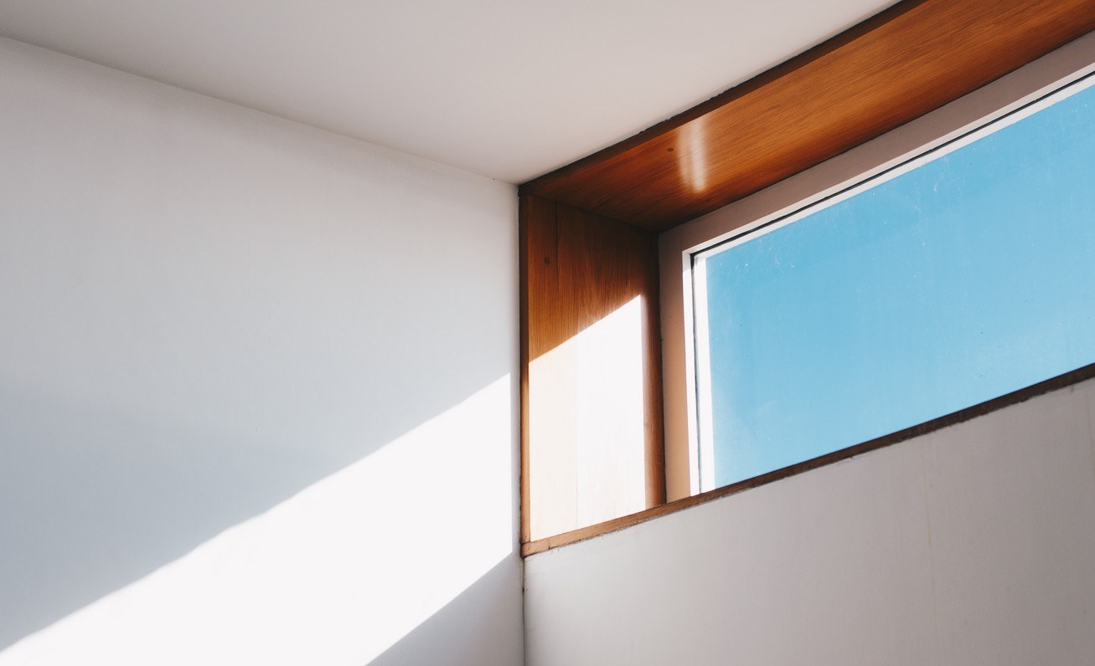

Pelecehan Seksual
Dibandingkan laki-laki, kaum wanitalah yang paling sering mengalami pelecehan seksual. Penyimpangan seksual yang satu ini menjadi kontoversial karena beberapa orang berpikir bahwa ketika seorang wanita tidak memakai pakaian yang mengundang kejahatan maka pelecehan seksual tersebut tidak akan terjadi.
Sebaliknya ada juga yang berpikir bahwa jika seorang laki-laki sudah memiliki niat untuk melakukan pelecehan seksual, orang yang memakai pakaian tertutup pun tidak dihiraukannya. Jadi, siapa yang benar dan siapa yang salah? Dua-duanya tidak ada yang salah. Tetapi, semua datang dari pikiran dan hati.
Apabila pikiran dan hatimu bersih maka kamu tidak akan melihat seorang wanita sebagai alat untuk memuaskan gairahmu.

Slide 6

Terima Kasih

